Slide 1




Management Summary
Zahlen, Daten, Fakten zur Formnext
17. – 20.11.2026
FRANKFURT / MAIN
Ideeller Träger

Slide 2
Hub for Additive Manufacturing
Ganzjähriger Partner der Branche:
AM-Inhalte und Events rund um AM
an 365 Tagen im Jahr, formnext.com
Branchen-Hub mit
AM Directory (Anbieterverzeichnis)
Formnext Magazin (print & online)
AM4U-Newsletter
Newsroom
Formnext.TV
AM Field Guide (Technologie Guide)
Seminare & DeepDives
Formnext Technology Talks
Formnext Whitepapers
AM Jobs
AM-Eventkalender
Formnext Events weltweit
17. – 20.11.2025, Frankfurt / Main
Weltweit größte Messe mit
Schwerpunkt Additive Manufacturing / industrieller 3D-Druck
804 Aussteller zeigen ihr Angebot entlang der gesamten Prozesskette
38,282 Fach- und Führungskräfte aller herstellenden Industrien sind Besucher der Formnext
Industry Insights & Events
Expo & Convention

Slide 3
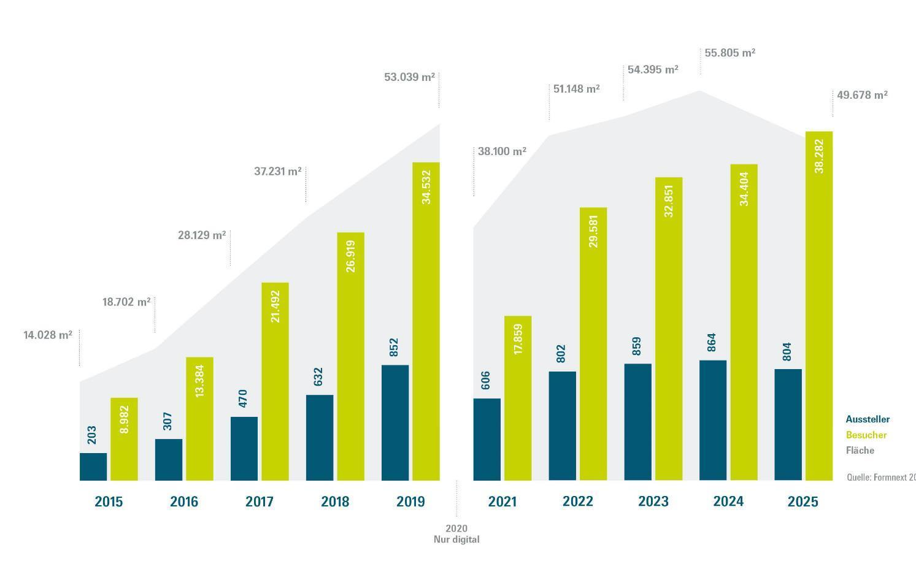
Entwicklung der Formnext
Quelle: Formnext 2025

Slide 4
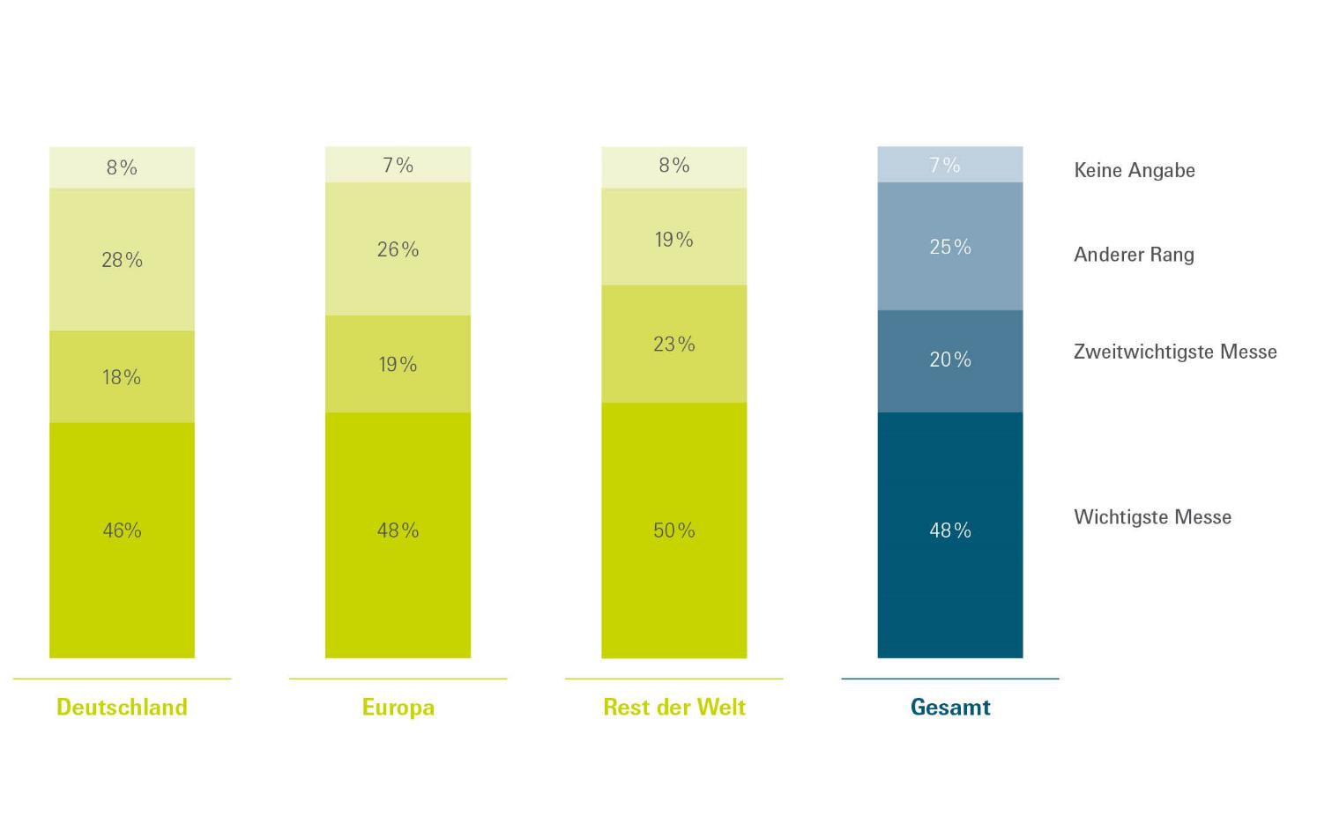
Stellenwert
der Formnext international
Quelle: Ausstellerbefragung Formnext 2025

Slide 5
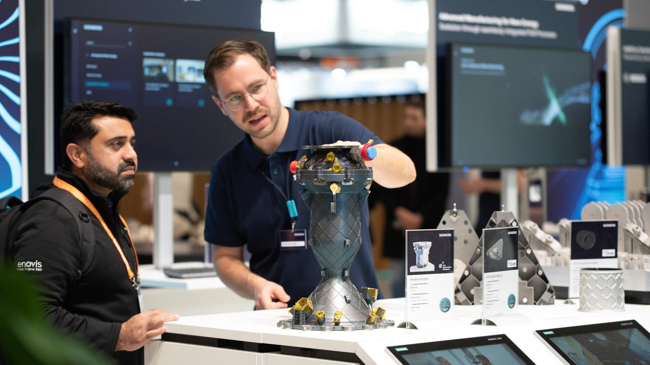
der Aussteller sind mit ihrer Teilnahme an der Formnext zufrieden bis außerordentlich zufrieden.
88
%
Quelle: Ausstellerbefragung Formnext 2025

Slide 6
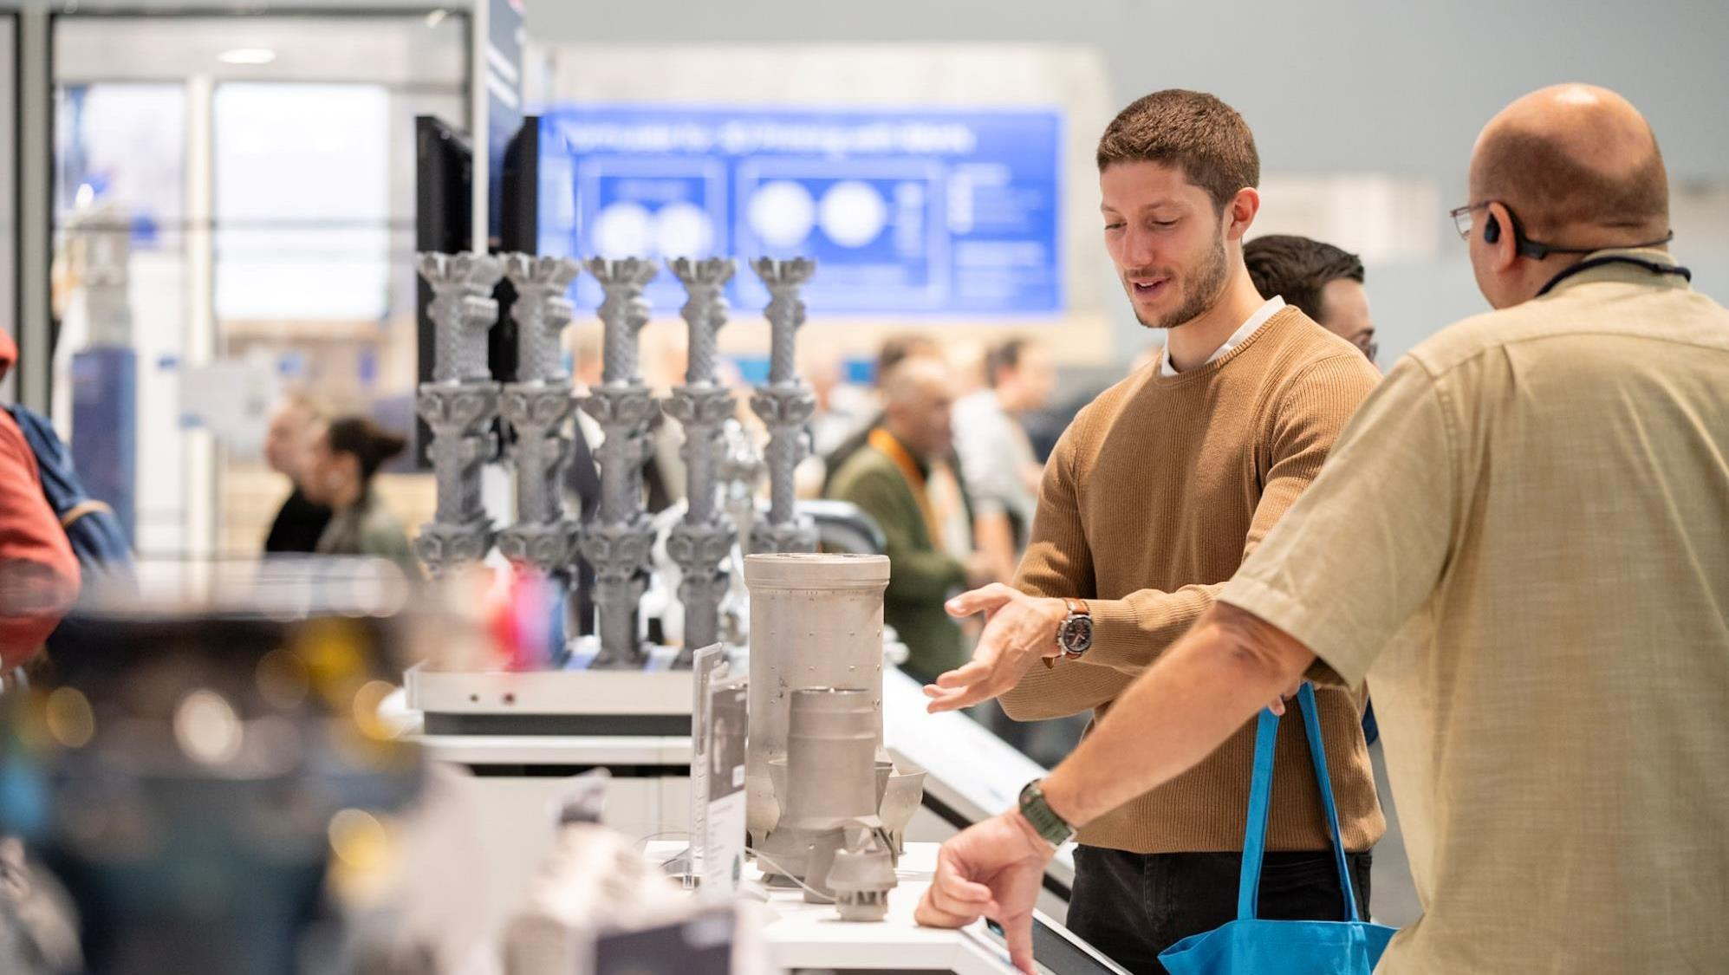
der Besucher sind mit ihrem Besuch der Formnext zufrieden bis außerordentlich zufrieden.
96
%
Quelle: Besucherbefragung Formnext 2025

Slide 7
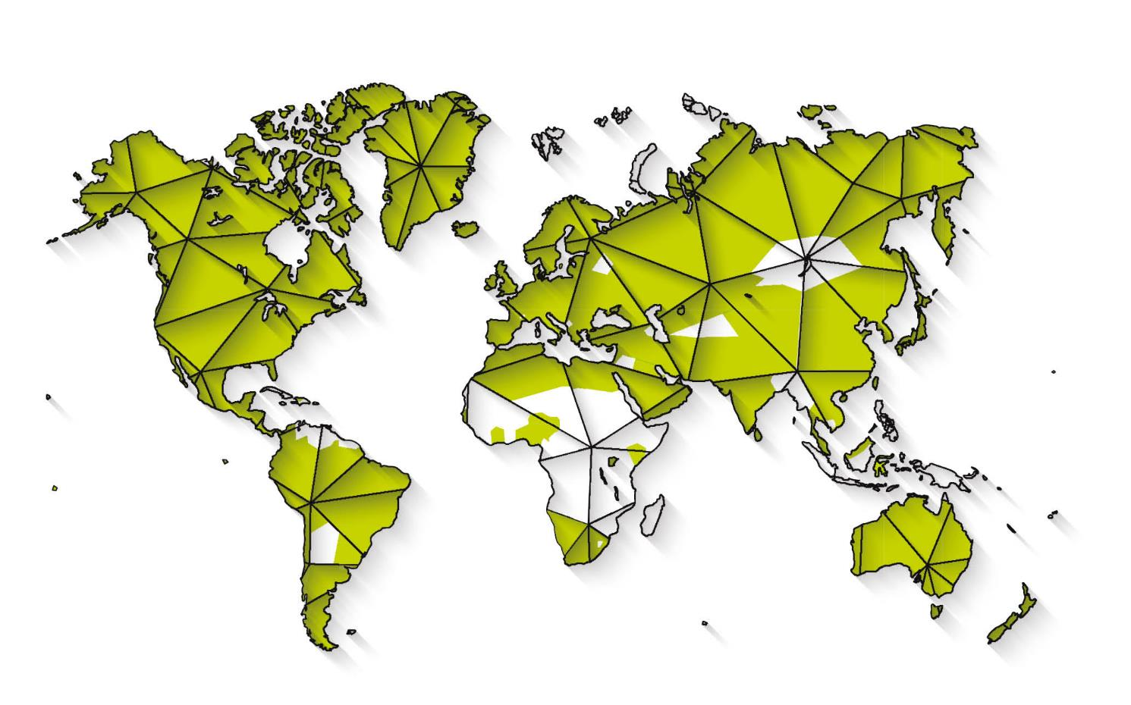
Herkunft der Besucher – nach Ländern
Quelle: Formnext 2025

Slide 8
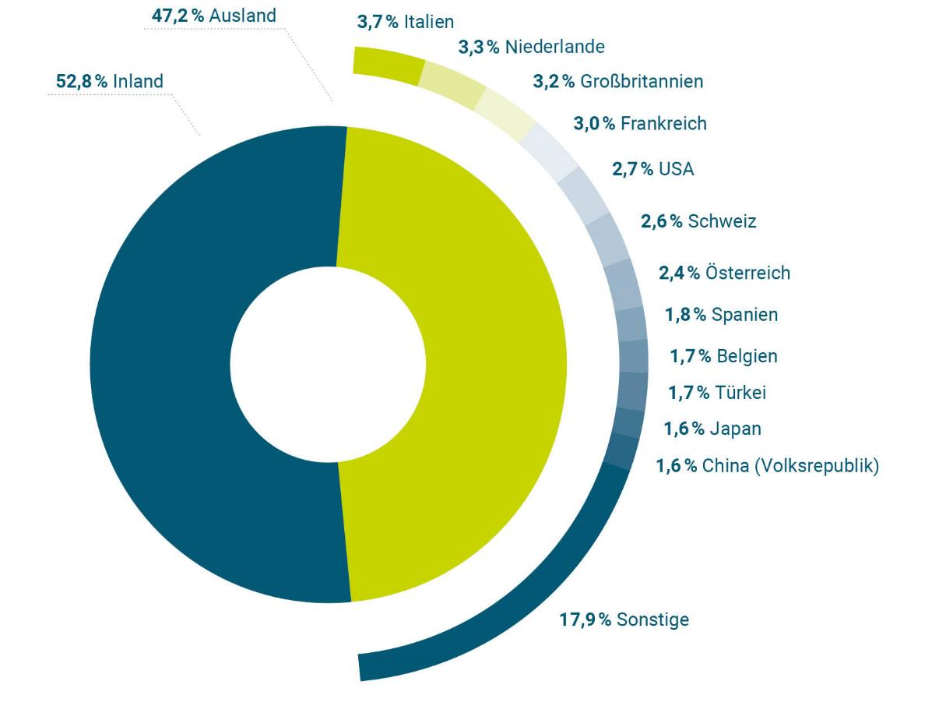
Herkunft der Besucher – Top 12 Länder
Quelle: Formnext 2025

Slide 9
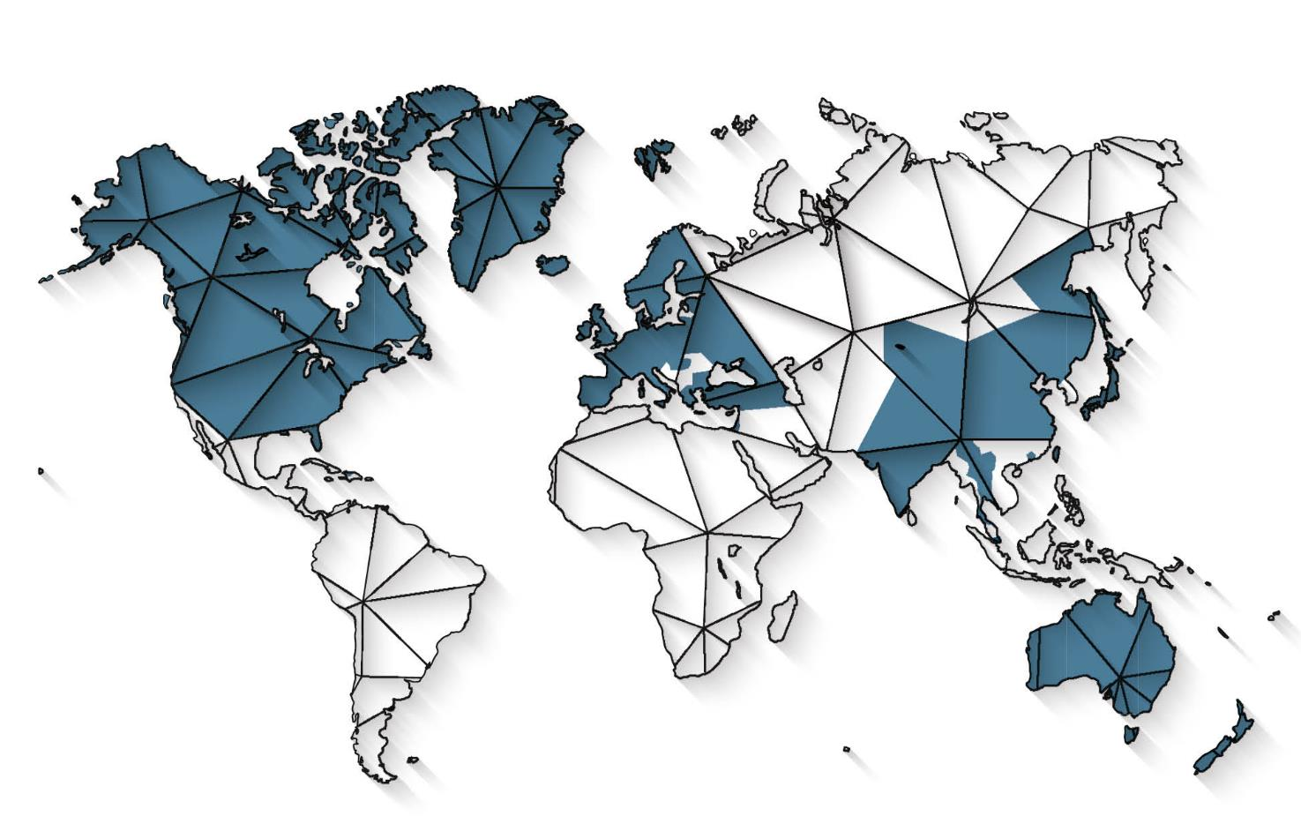
Herkunft der Aussteller – nach Ländern
Quelle: Formnext 2025

Slide 10
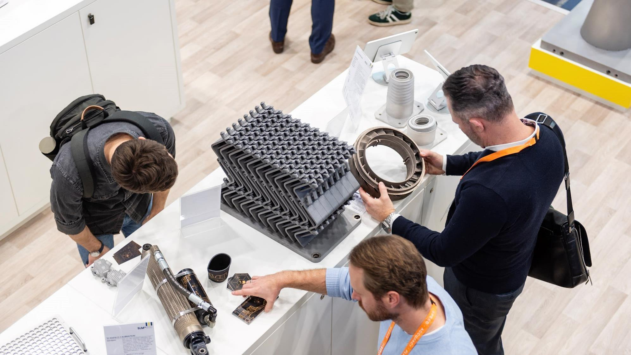
der Aussteller sind mit dem Erreichen der Besucher-zielgruppe zufrieden bis außerordentlich zufrieden.
80
%
Quelle: Ausstellerbefragung Formnext 2025

Slide 11
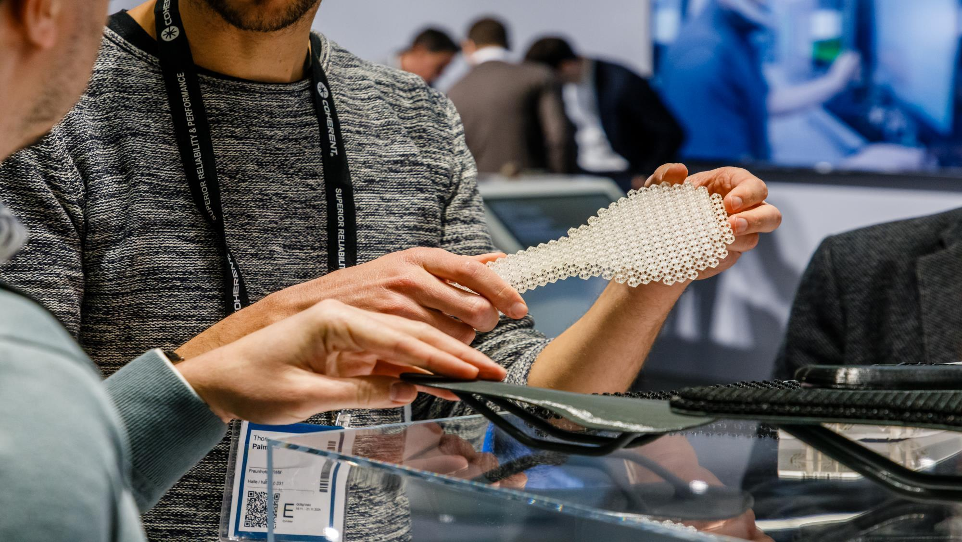
der Besucher sind mit der Erreichung der Messe-besuchsziele zufrieden bis außerordentlich zufrieden.
96
%
Quelle: Besucherbefragung Formnext 2025

Slide 12
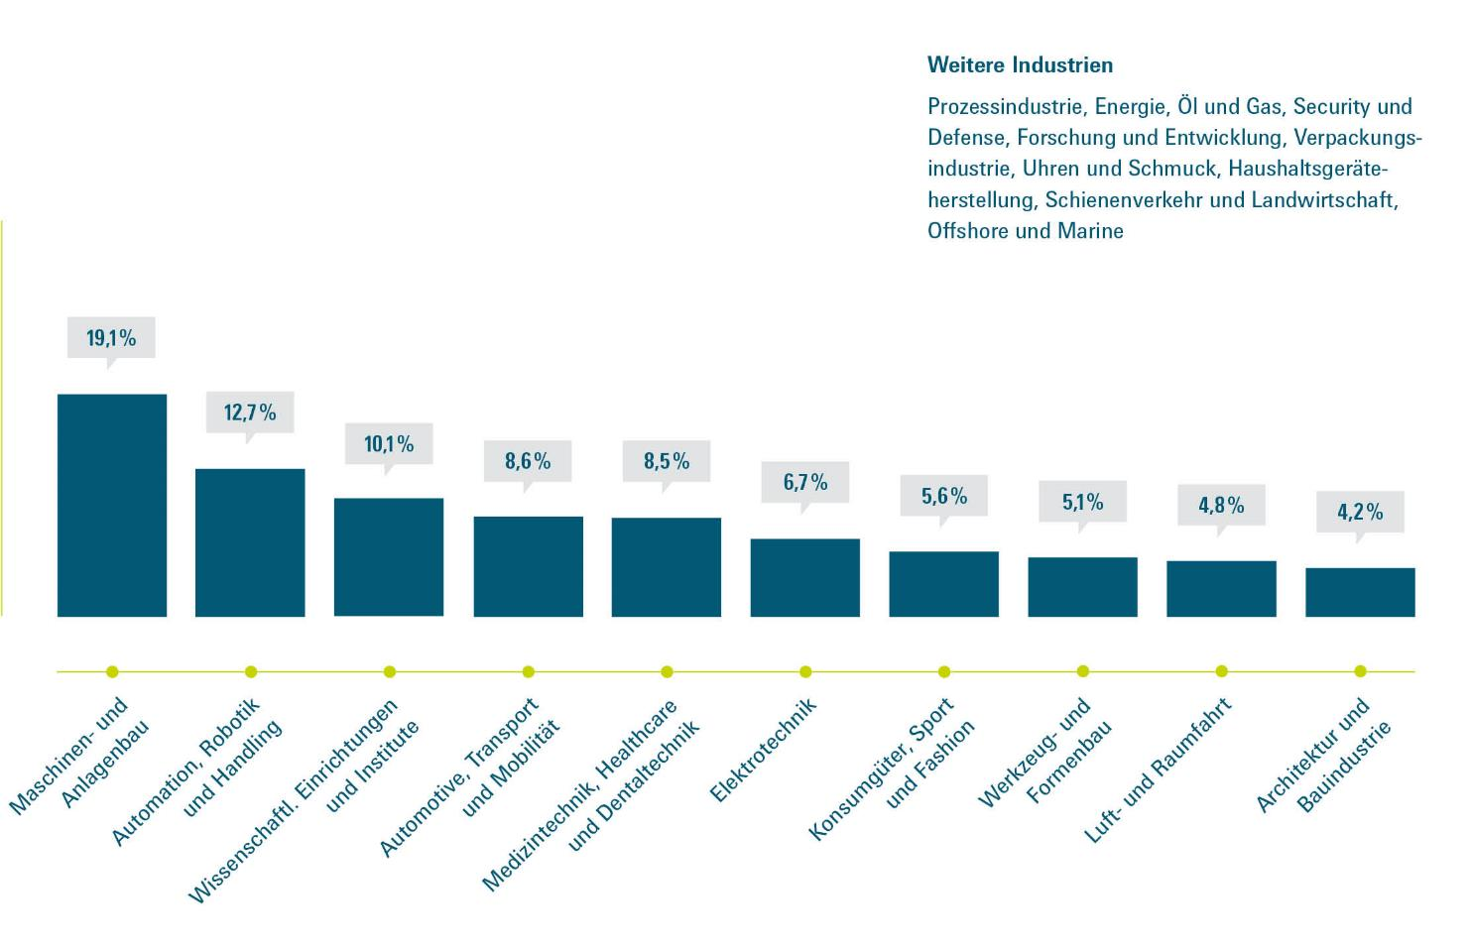
Top 10
Anwender-
industrien
Quelle: Formnext 2025

Slide 13
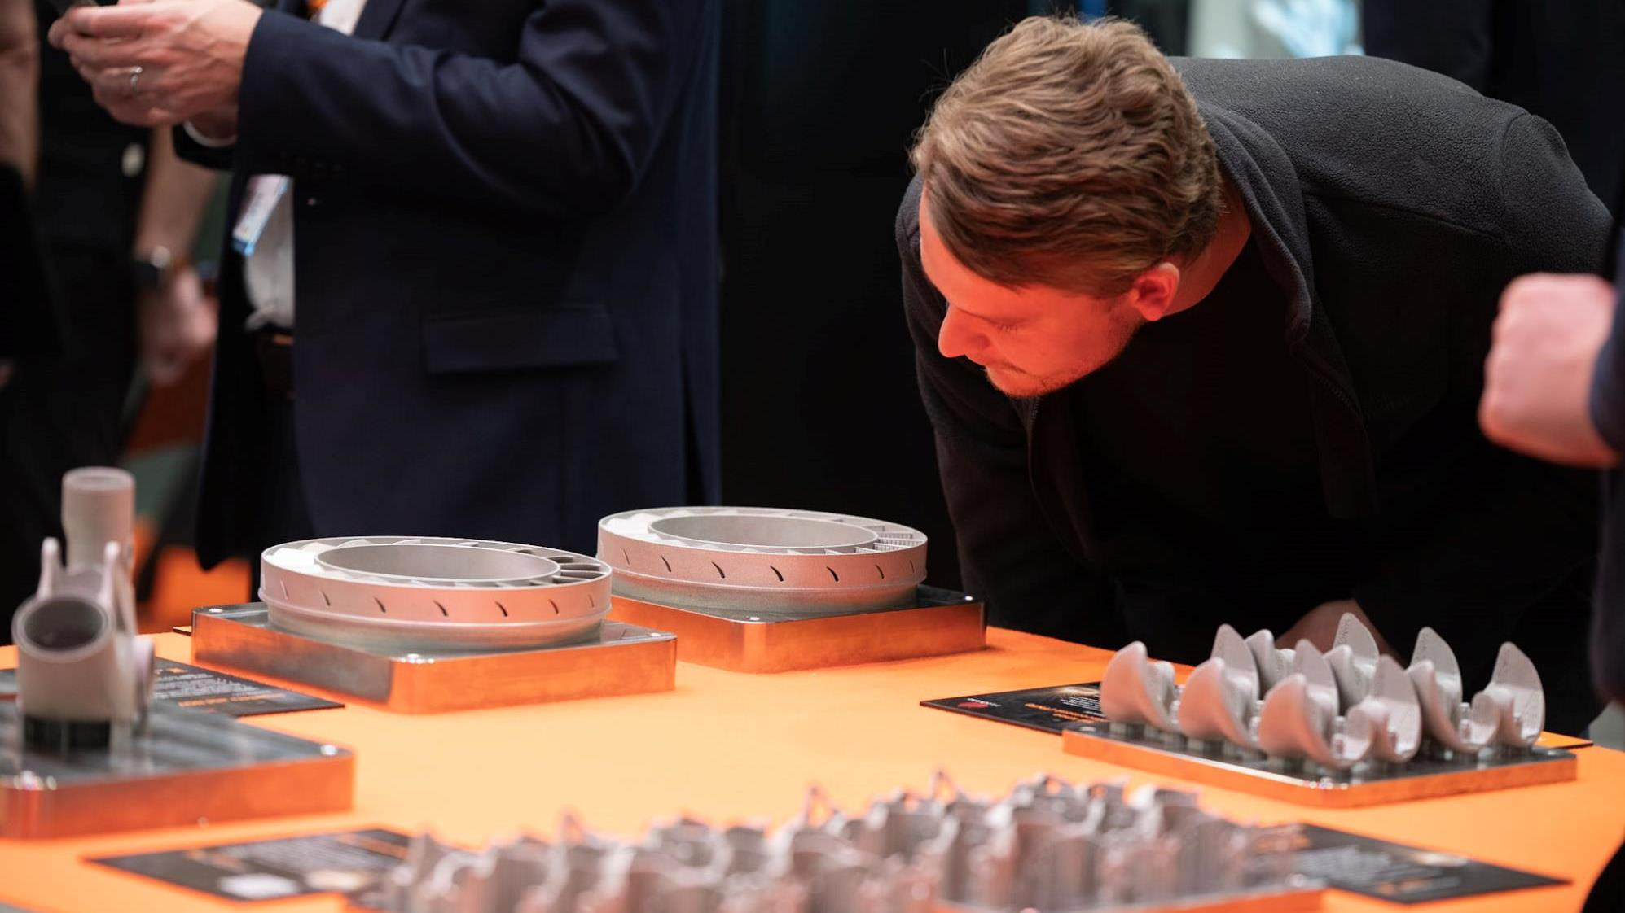
der Besucher stufen den Nutzen ihres Besuchs der Formnext für ihre berufliche bzw. geschäftliche Tätigkeit als hoch bis außerordentlich hoch ein.
89
%
Quelle: Besucherbefragung Formnext 2025

Slide 14
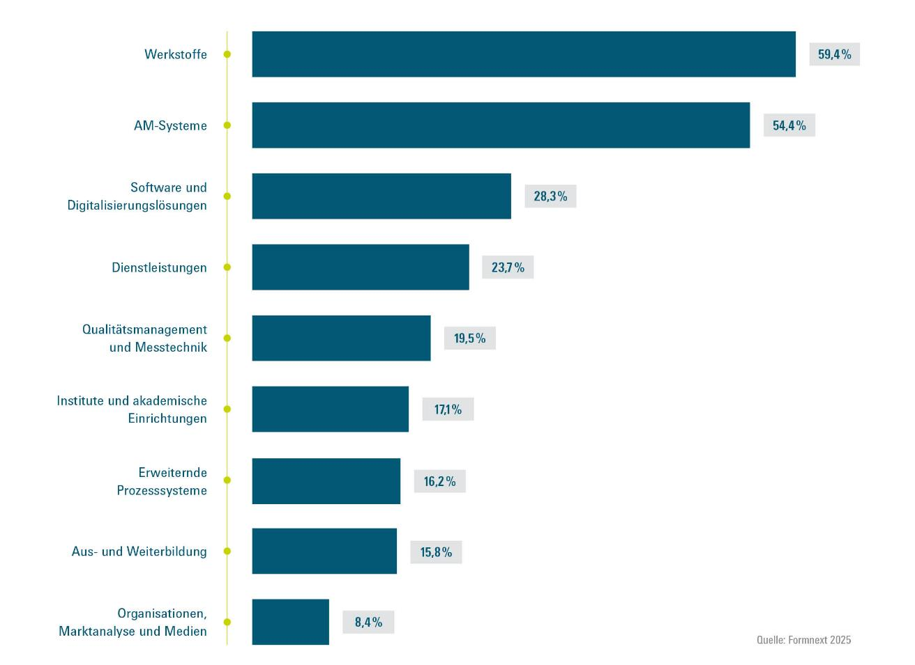
Angebots-interesse
der Besucher
91-92%
Zufriedenheitsrate
der Besucher
bei Ausstellungs-
angebot, Präsenz von Innovationen und Markenpräsenz
Quelle: Formnext 2025
(Mehrfachnennung möglich)

Slide 15
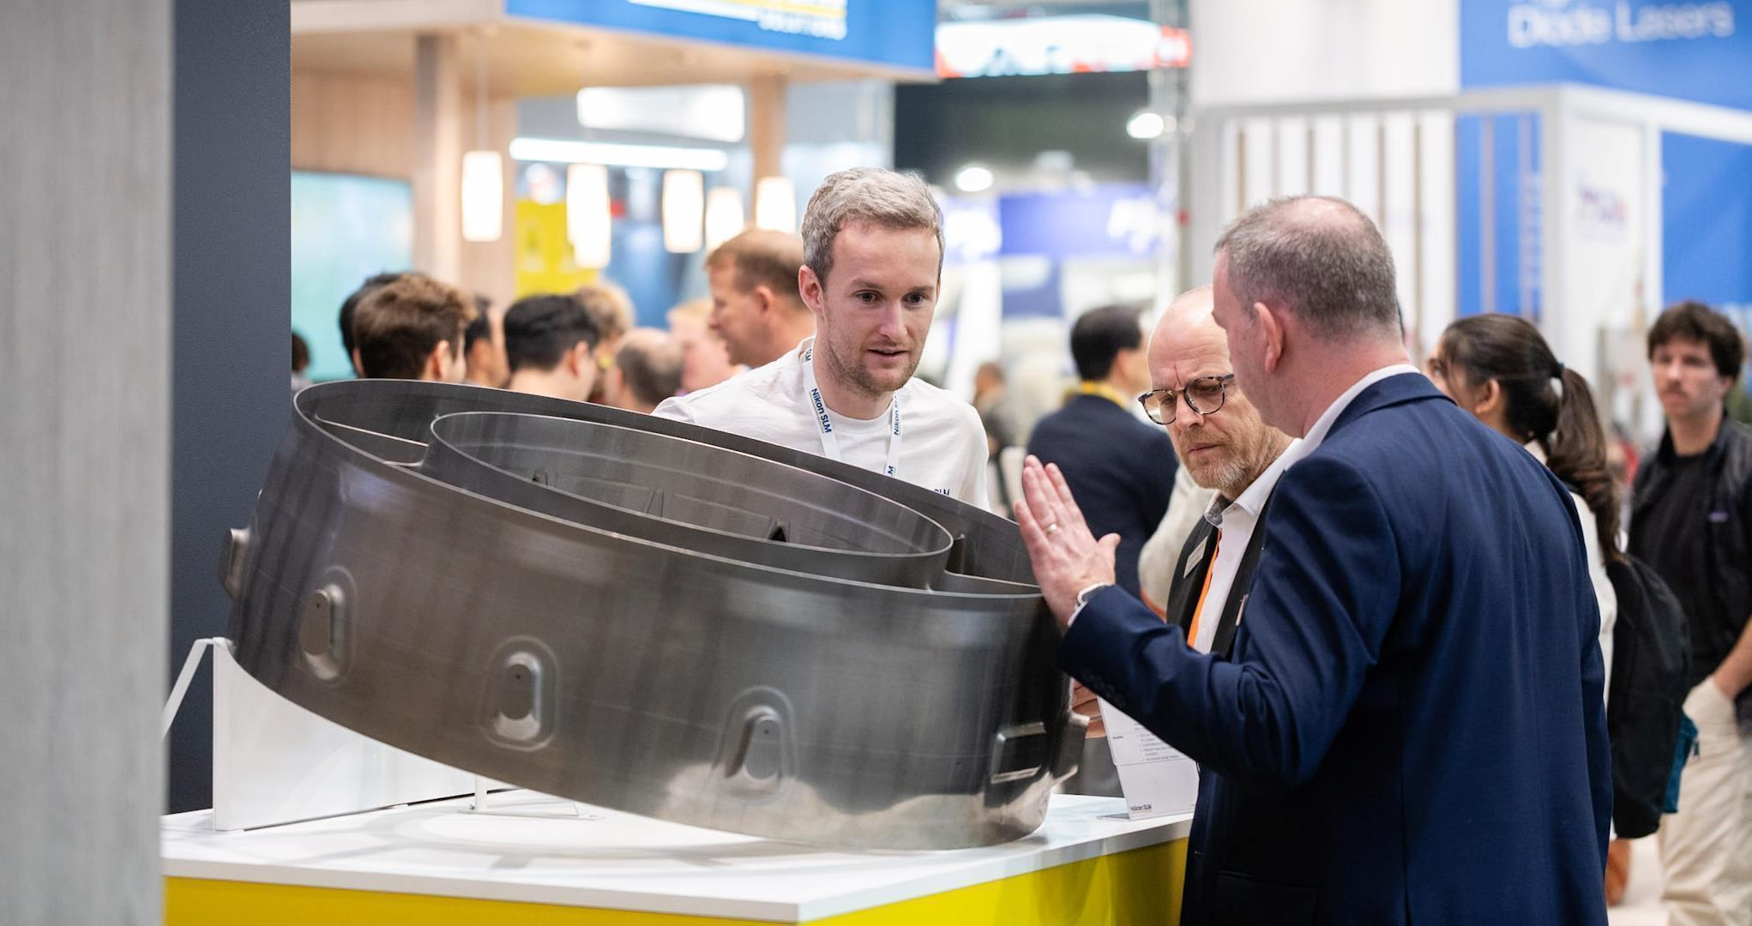
der Besucher sind Entscheider.
63
%
Quelle: Besucherbefragung Formnext 2025

Slide 16
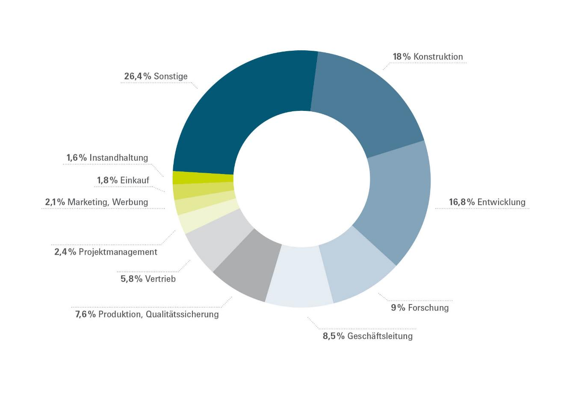
Top 10 Aufgaben-bereiche im Unternehmen
Quelle: Formnext 2025

Slide 17
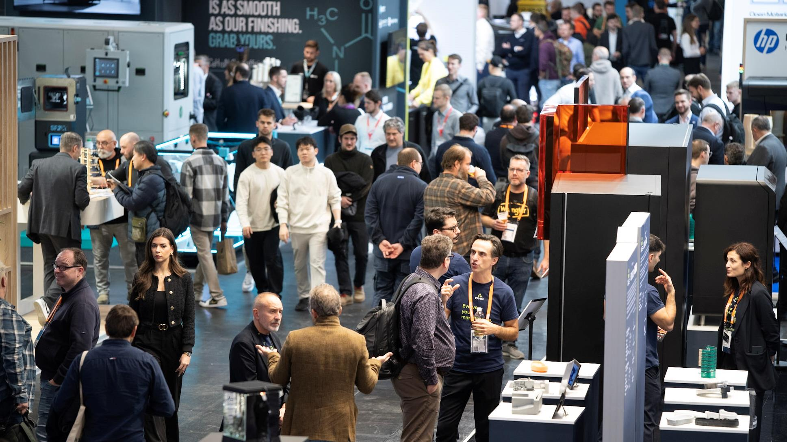
der Besucher tendieren stark bis außerordentlich stark dazu, Geschäftsfreunden oder Arbeitskollegen den Besuch der Formnext zu empfehlen.
90
%
Quelle: Besucherbefragung Formnext 2025

Slide 18
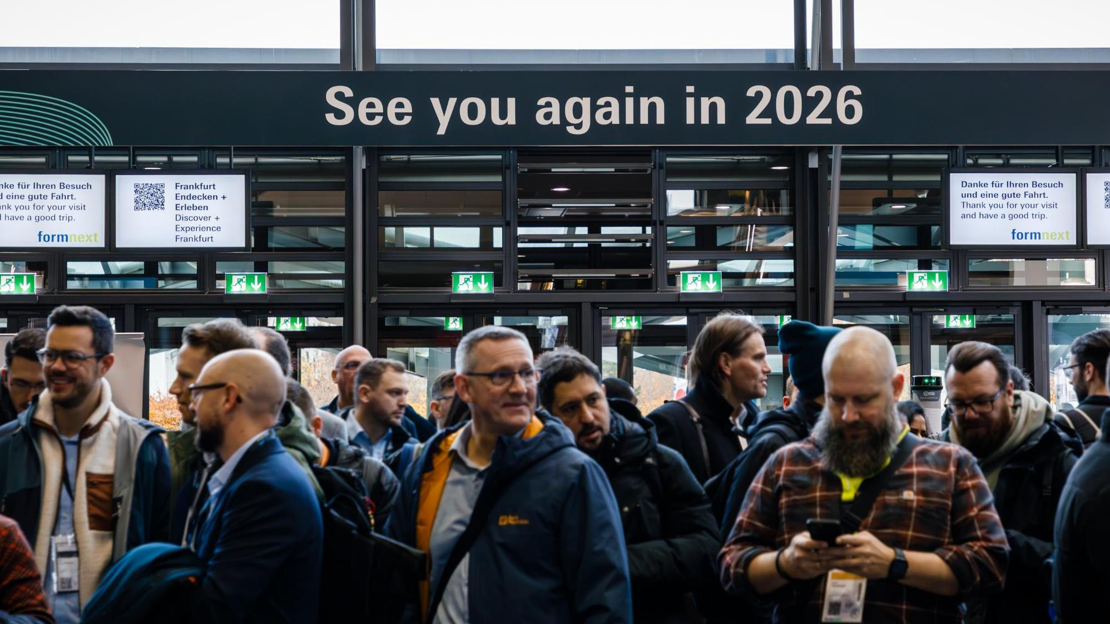
85
%
der Besucher beabsichtigen wieder-zukommen.
Quelle: Besucherbefragung Formnext 2025

Slide 19
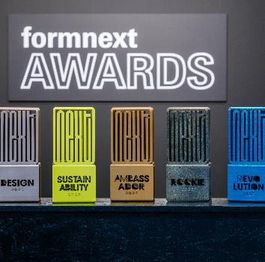
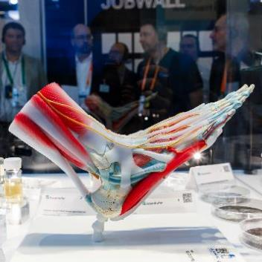
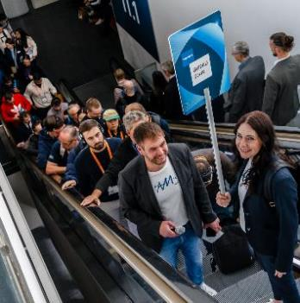
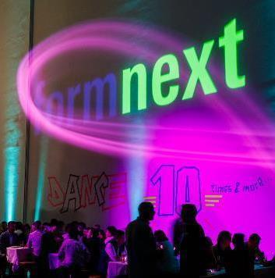


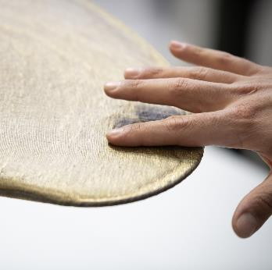
Fragen?
Kontaktieren Sie uns gerne:
André Rau request.formnext@mesago.com
+49 711 61946 157

Slide 20
